Slide 1

Тема № 14
МЕТОДИКА ГІГІЄНІЧНОЇ ОЦІНКИ ТЯЖКОСТІ І НАПРУЖЕНОСТІ ПРАЦІ З МЕТОЮ ПРОФІЛАКТИКИ ПЕРЕВТОМИ ТА ПІДВИЩЕННЯ ПРАЦЕЗДАТНОСТІ

Slide 2
1. Учбова мета
Оволодіння методикою гігієнічної оцінки важкості та напруженості
праці з метою профілактики перевтоми і підвищення працездатності.

Slide 3
2.Вихідні знання і вміння
2.1. знати:
2.1.1. Основи фізіології фізичного і розумової праці, її класифікацію.
2.1.2. Методи оцінки важкості та напруженості праці.
2.1.3. Методи і засоби раціоналізації організації праці та профілактики перевтоми.
2.2. вміти:
2.2.1. Визначати і оцінювати показники тяжкості, напруженості праці і ознаки втоми і перевтоми.
2.2.2. Рекомендувати раціональний режим праці і відпочинку при фізичній і розумовій праці, в залежності від ступеня їх тяжкості і напруженості.

Slide 4
3. Питання для самопідготовки
3.1. Види праці, їх фізіолого-гігієнічна характеристика. Фізична праця, його тяжкість і інтенсивність. Розумова праця, її напруженість. Особливості праці оператора.
3.2. Фізіологічні зміни в організмі працюючого в процесі фізичного, розумового і операторської праці. Втома і перевтома, пояснення і наукові обґрунтування їх розвитку.
3.3. Сучасні принципи і критерії гігієнічної оцінки праці і його класифікації за ступенем тяжкості і напруженості.
3.4. Методи дослідження функціонального стану організму при розумовому і фізичному праці. Ергографічні, Фізіологічні та психо-фізіологічні тести. Вивчення працездатності і стомлення за допомогою тренажерів, тремометрів, Динамометрів, хронорефлексометрія і т.п..
3.5. Система профілактичних заходів щодо раціональної організації трудового процесу. Психофізіологічний професійний відбір, діагностика психоперевтоми.

Slide 5
4.Задача (завдання) для самопідготовки
4.1. Дайте гігієнічну оцінку тяжкості і напруженості праці, гігієнічних умов робочого місця монтажниці приладів: робоча поза сидяча, на основні операції (кріплення деталей в корпусі, паяння контактних проводів) витрачає 6,5 годин 7-годинного робочого дня. Працює щотижня в І та ІІ зміну. Гігієнічні характеристики робочої зони: - температура повітря - 22-23⁰С, відносна вологість - 58-65%, швидкість руху повітря - 0,2-0,25 м / с. Запиленість повітря - 1,5 мг / м³, В тому числі 40% пилу - за рахунок олова, свинцю (ГДК такого пилу 4 мг / м³).
Рівень шуму в цеху 85 дБА, Розбірливість мови - на відстані до 2 м. Освітленість робочого місця - комбінована, 225 лк (Загальна освітленість цеху 80 лк), Фон світлий, посріблені деталі блискучі, їх найменші розміри - 0,2 мм, корпуси приладів з ебоніту, чорні.
Енерговитрати монтажниці в зміну 1120 ккал. Частота серцевих скорочень (пульсу) 85 уд / хв. М'язова витривалість приергометрії: На початку зміни 16 с, в кінці - 19 с. Час пошуку чисел на таблиці: на початку зміни 62 с, в кінці - 87 с.
Латентний період простої моторно-зорової реакції - на початку зміни 300 мс, В кінці - 380 мс; складної, відповідно, 420мс і 450 мс. Запам'ятовування геометричних фігур: на початку зміни - 3 з 6, в кінці - 2 з 6.

Slide 6
4.2. Підсобна працівниця на хлібозаводі укладає гарячий хліб на дерев'яні лотки (18 фірмових буханок на лоток). Лотки переносить на відстань 2,5-3 м і викладає на вантажні стелажі (на коліщатках), нахиляючись до нижніх полиць і піднімаючи лотки до верхніх полиць (висотою 1,8 м). Всього полиць на кожному вантажному стелажі 8. Ця робота займає 5,5 годин 7- годинного робочого дня. Обсяг виконуваної роботи при цьому становить - навантаження до 120 літаків. Маса кожного лотка 20 кг. Робота тризмінна,перезмінка щотижня.
Мікрокліматичні умови робочого місця: температура повітря 27-30⁰З в усі пори року, вологість 75-80%, швидкість руху повітря 0,1-0,15 м / с, радіаційна температура - 32-33⁰С. Освітленість в цеху 60 лк, Рівень шуму - 72-78 дБА.
енерговитратипрацівниці за зміну 2500 ккал, середня частота пульсу 82-85 уд / хв. М'язова витривалість на початку зміни 20 с, в кінці 13 с.
Дайте оцінку тяжкості і напруженості праці працівниці, гігієнічних умов робочого місця.

Slide 7
5.Структура і зміст заняття
Заняття лабораторне. Після перевірки вихідного рівня знань та вирішення ситуаційних завдань шляхом опитування студентів і пояснень викладача, розглядаються теоретичні основи фізіології праці, фізіологічні зміни в організмі працюючого в процесі роботи, наукові обгрунтування розвитку втоми і перевтоми, заходи і засоби їх профілактики (35хв).
На другій половині заняття студенти (в парах - по черзі один в іншого) знімають показники комплексу тестів оцінки важкості та напруженості праці: ергометри, Ручну і туловищного динамометрію, визначення уваги методом пошуку чисел за допомогою таблиць, методом пошуку чисел з перемиканням уваги, дослідження пам'яті методом запам'ятовування геометричних фігур.
Ці дослідження виконують до і після навантаження (20 присідань з вантажем 10 кг). Результати записують в протокольний зошит, роблять висновки. Методи перерахованих досліджень наведені в додатках.

Slide 8
7. Оснащення заняття
Вантаж (гантелі, гиря) ​​на 10 або 20 кг.
Ручний та тулубовий динамометри.
Ергографія.
Динамохронорефлексометр.
Електротермометрія.
Таблиці Платонова для пошуку чисел: проста і з перемиканням уваги.
Таблиці Анфимова для викреслювання букв.
Таблиці для запам'ятовування геометричних фігур.
Завдання для самостійної роботи студентів.

Slide 9
Гігієнічна характеристика шкідливих та небезпечних факторів виробничого середовища, їх вплив на організм, профілактичні заходи
Гігієна праці – розділ гігієни, який вивчає вплив процесів праці та шкідливих професійних чинників на організм людини і розробляє профілактичні заходи щодо зниження та попередження професійних захворювань.
Фізіологія праці – складова частина гігієни праці, яка вивчає фізіологічні процеси в організмі людини, які відбуваються під час її трудової діяльності. На основі виявлених змін розробляють заходи щодо нормалізації фізіологічних функцій, попередження стомлення та підвищення працездатності.
Праця – цілеспрямована діяльність людини, направлена на видозміни та пристосування предметів природи для задоволення своїх потреб. Праця – перша та основна умова людського існування. Таким чином, праця є категорією соціально-біологічною.
Робота – це всі види перетворення енергії, у тому числі ті, які пов'язані з діяльністю людини. У цьому розумінні можна говорити про роботу ніг, рук та інших органів або організму в цілому. Робота є категорією фізіологічною.
Для професійної діяльності характерно перевага або рухів, або розумової роботи. Виходячи з цього праця поділяється на фізичну та розумову, що, однак умовно, так як в м'язовій роботі бере участь нервова система, а розумова праця супроводжується певним фізичним напруженням.

Slide 10
Основні види праці:
1. Фізична праця – вимагає великої фізичної активності та енерговитрат (праця вантажника та ін.).
2. Механізована праця – значна м'язова активність, але енерговитрати менші (праця токаря, комбайнера та ін.).
3. Автоматизована та напівавтоматизована праця – вимагає менших енерговитрат, але характеризується монотонністю (наладчик, ткач та ін.).
4. Праця на конвеєрі – монотонність, нав'язаний ритм праці.
5. Праця з дистанційним управлінням – нервово-емоційна напруженість.
6. Інтелектуальні види праці:
а) у сфері матеріального виробництва – інженери, оператори,
б) поза сферою матеріального виробництва – лікарі, вчителі та ін.

Slide 11
За величиною енерговитрат праця поділяється на наступні групи:
1. Робота зі значною м'язовою активністю (енерговитрати 4000-6000 ккал);
2. Робота на конвеєрі, механізована праця (3000-4000 ккал);
3. Автоматизована праця, інтелектуальні види праці (2000- 2400 ккал).

Slide 12
Фізична праця поділяється на:
– статичну – процес скорочення м'язів, який необхідний для підтримки тіла (або окремих його частин) та знарядь праці в просторі. При цьому працює одна група м'язів, що погіршує кровопостачання, швидше розвивається стомлення;
– динамічну – процес скорочення м'язів, який сприяє переміщенню тяжкості або переміщенню тіла людини та окремих його частин у просторі. При цьому працюють різні м'язи, що більш сприятливо для профілактики розвитку втоми.

Slide 13
Характеристика трудового процесу
Важкість праці – характеристика трудового процесу, яка відображає переважне навантаження на опорно-руховий апарат та функціональні системи організму (серцево-судинну, дихальну та ін.). Важкість праці характеризується фізичним динамічним навантаженням, масою вантажу, який піднімається та переміщується, загальним числом стереотипних робочих рухів, величиною статичного навантаження, формою робочої пози, ступенем нахилу корпусу, переміщенням в просторі. Ступені важкості: легка, середньої важкості, важка та дуже важка.
Напруженість праці – характеристика трудового процесу, яка відображає навантаження переважно на центральну нервову систему, органи чуттів, емоційну сферу працівника. До факторів, які характеризують напруженість праці, відносяться: інтелектуальні, емоційні навантаження, ступінь монотонності, режим роботи.
Ступені напруженості: ненапружена праця, мало напружена, середньо напружена, дуже напружена праця.

Slide 14
Зміни фізіологічних процесів в організмі людини під час фізичної роботи
ЦНС під час трудового процесу. Перша система, що реагує на виконання якої-небудь роботи – ЦНС. Відмічається підвищення її тонусу. Формування трудових навичок відбувається за рахунок умовно-рефлекторних реакцій, при цьому в процесі навчання формується динамічний виробничий стереотип. Він складається з основних елементів та мікропауз. При адекватному навантаженні спостерігаються сприятливі зміни нервових процесів, зменшується прихований час реакцій, при надмірно напруженій роботі тимчасове поліпшення показників ЦНС змінюється їх погіршенням – ослаблення рефлексів, передчасне стомлення і ін.

Slide 15
Дихальна система під час роботи. Під час роботи змінюється як зовнішнє, так і тканинне дихання. Підвищена доставка кисню до тканин та видалення СO2 досягається частішим та більш глибоким диханням (у спокої частота дихання 7–12 разів за хв., при роботі – 50 і більше разів за хв., об'єм легеневої вентиляції збільшується в 5–10 разів).
Надходження кисню в організм наростає поступово і на початку роботи утворюється киснева недостатність, під час якої накопичуються недоокислені продукти обміну. При важкій неадекватній праці киснева недостатність дуже велика і потрібно кілька днів для окислення метаболітів, які утворилися в тканинах.

Slide 16
Серцево-судинна система під час роботи. Підвищений обмін речовин в тканинах вимагає посилення кровообігу. Під час роботи збільшується частота серцевих скорочень, систолічний об'єм серця, в результаті чого підвищується хвилинний об'єм крові. При цьому він у тренованих людей збільшується за рахунок підвищення систолічного об'єму, а у нетренованих – за рахунок збільшення частоти пульсу. Також підвищується артеріальний тиск, особливо максимальний, що веде до зростання пульсового тиску. Після адекватної роботи AT через 5-10 хв. повертається до норми.
Зміни в кровоносній системі. Під час роботи збільшується об'єм циркулюючої крові за рахунок виходу її з депо. За рахунок згущення крові через потовиділення спостерігається еритроцитоз, міогенний лейкоцитоз (в основному за рахунок нейтрофілів і лімфоцитів). Підвищується кислотність крові за рахунок молочної та піровиноградної кислот.

Slide 17
Зміни фізіологічних процесів під час розумової роботи
Розумова праця не пов'язана з істотною витратою енергії. Це залежить від того, що маса нервової системи складає всього 3% загальної маси тіла, а головна відмінність полягає в тому, що при розумовій праці інтенсивно витрачається нервова енергія. Підвищення загального обміну не перевищує 10-15%, хоча обмінні процеси в мозку протікають дуже інтенсивно. Також незначні та непостійні зміни в крові: спостерігається деяке зменшення вмісту цукру, збільшення кількості органічного фосфору, холестерину, креатину, пониження лужних резервів. Тому заданими показниками та енергетичними витратами судити про інтенсивність розумової роботи неможливо і для цього застосовують різні тонкі та складні методи, які дозволяють враховувати фізіологічні зміни в центральній нервовій системі (прихований період рухової реакції, стійкість уваги, електроенцефалографія та ін.).
Механізація та автоматизація виробництва, впровадження пультів управління, автоматичних ліній, електронно-обчислювальної техніки внесли корінні зміни в характер фізіологічних реакцій працюючих, значно збільшивши роль нервово-психічної та розумової діяльності. Багато професій у сучасному виробництві стають по суті професіями розумової праці. Диспетчерам аеродромів, залізничних вокзалів, операторам пульта управління енергосистемами, автоматичними лініями потрібно в короткий термін справлятися з великим потоком одержаної інформації, швидко реагувати на неї та приймати необхідні рішення.

Slide 18
Працездатність – здатність людини до тривалого виконання праці без зниження якісних та кількісних показників (з високою продуктивністю праці). Працездатність залежить від безлічі причин: стану здоров'я, гігієнічних умов праці, організації трудового процесу, психофізіологічних факторів та ін.

Slide 19
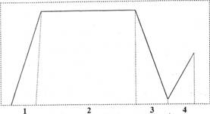
Динаміка працездатності під час трудового процесу. У процесі праці виділяють 4 стадії працездатності (мал. 14.1):
1. Упрацьовування – поступове підвищення працездатності.
2. Робоче збудження – період максимальної стійкості працездатності.
3. Початок стомлення – період поступового зниження працездатності.
4. Вторинне підвищення працездатності, пов'язане з очікуванням відпочинку.
Мал. 14.1. Стадії працездатності

Slide 20
Втома, перевтома та їх профілактика. Основним завданням медицини праці в області організації трудового процесу є попередження розвитку втоми та перевтоми.
Втома – фізіологічний стан, який супроводжується відчуттям втоми, тимчасовим зниженням працездатності, що викликано інтенсивною або тривалою діяльністю та виражається, в погіршенні кількісних і якісних показників роботи та припиняється після відпочинку.
На відміну від втоми, перевтома – патологічний стан, з ослабленими адаптаційними можливостями організму. Причому, звичайний короткочасний відпочинок не відновлює вихідного рівня працездатності, а зміна морфологічних, біохімічних та інших показників організму носить виражений і тривалий характер. Перевтома знижує опірність організму по відношенню до шкідливих впливів зовнішнього середовища, в першу чергу до інфекційних захворювань та отруйних речовин. Перевтома може призвести до розвитку захворювань ЦНС – неврозів, неврастеній, ВСД (вегетосудинна дистонія); ССС – ГХ (гіпертонічна хвороба), ІХС (ішемічна хвороба серця).

Slide 21
Основні причини розвитку втоми:
1) порушення гігієнічних умов на виробництві (неоптимальний мікроклімат, освітлення, наявність шкідливих чинників);
2) неправильна організація трудового процесу (дуже тривала, важка праця, монотонність праці та ін.);
3) неоптимальний психофізіологічний стан працюючого (негативне ставлення до праці, поганий моральний клімат на виробництві та ін.).

Slide 22
Профілактика
Виходячи з цих причин, були розроблені основні напрямки профілактики втоми:
1) поліпшення соціального середовища, матеріального благополуччя;
2) наукове обгрунтування гігієнічних вимог до умов праці;
3) наукова організація трудового процесу з урахуванням динаміки працездатності, використання ергономіки, систематичних фізичних тренувань, своєчасний відпочинок, перерви та ін.;
4) психофізіологічні заходи.

Slide 23
Фактори виробничого середовища та трудового процесу класифікуються:
1) механічні (вимушене положення тіла або напруга окремих органів та систем організму);
2) фізичні (рентгенівське випромінювання, УФВ, ультразвук, випромінювання та поля НВЧ, УВЧ, шум, вібрація);
3) хімічні (величезний арсенал продукції хімічної та фармацевтичної промисловості);
4) біологічні (патогенні мікроорганізми та віруси, антибіотики і біостимулятори, вакцини та сироватки);
5) психогенні чинники (контакт з хворими, які страждають на нервові та психічні захворювання).

Slide 24
Шкідливі фактори в роботі стоматологів, які пов'язані з перенапруженням окремих органів та систем організму
Робоча поза. Правильна робоча поза, яка забезпечує рівномірний розподіл навантаження по всьому тілу та створює сприятливі умови для здійснення процесів кровообігу та дихання, є важливим фактором, який впливає на рівень працездатності та на стан здоров'я працюючих.
Для багатьох професій характерне вимушене, часто неприродне положення тіла під час роботи, наявність механічного тиску предмету на окремі частини тіла, тривале напруження певної групи м'язів, органів та систем. Все це може призвести до деформації окремих частин тіла, застійних явищ в крові, перенапруження тих чи інших органів і тим самим обумовити зниження працездатності та виникнення захворювань, пов'язаних із зазначеним механічним впливом.
Раціональною робочою позою вважається така, яка легко підтримується при мінімальному динамічному та статичному напруженні м'язів незалежно від того, виконується робота сидячи чи стоячи.

Slide 25
Лікарі-стоматологи виконують роботу сидячи або стоячи, чергуючи ці пози протягом робочого дня в залежності від характеру операцій та положення хворого (сидячи, лежачи). На терапевтичному прийомі лікарі працюють переважно сидячи, а на хірургічному та ортопедичному – переважно стоячи.
Поза стоячи, якщо вона переважає в процесі роботи, вважається нераціональною внаслідок незначного, постійного і до того ж нерівномірного навантаження на нижні кінцівки. Вага тіла переноситься на одну ногу, найбільший вплив при такому положенні тіла доводиться на стегно. Положення тазу і голівки стегна змінюється, мускулатура тазу зміщується вгору, що сприяє викривленню хребта убік (розвивається сколіоз). Разом з тим робота в нахиленому положенні тіла з витягнутими вперед руками сприяє утворенню кіфозу. При цьому положенні тіла обмежується рухливість грудної клітки, а це здавлює серце, порушує його роботу, призводячи до слабкості, запаморочення, аритмій (М. Мозенталь, Р. Шебель).
У результаті тривалого стояння з'являються больові відчуття в області м'язів спини, шиї, плечей, застійні явища в органах черевної порожнини, малого тазу та судинах ніг. Непоодинокі випадки розвитку варикозного розширення вен, плоскостопості, з'являються запори.

Slide 26
Положення сидячи під час роботи більш раціональне, однак постійне сидіння протягом робочого дня вкрай утомливо і при цьому також спостерігаються застійні явища в органах черевної порожнини, тазу, розвиваються захворювання, пов'язані з сидячим способом життя (геморой та ін.). При роботі сидячи слід розміщувати на робочому місці всі допоміжні інструменти та прилади на висоті та в горизонтальній площині у відповідності з власним ростом та довжиною рук.
Порівняльна гігієнічна оцінка робочої пози лікарів- стоматологів протягом зміни показала раціональність поперемінного положення тіла, коли робота сидячи займає 50-60% часу, а решту часу припадає на позу стоячи та короткочасні пересування, пов'язані з роботою, плюс невеликі перерви.

Slide 27
З точки зору фізіології та гігієни, оптимальною робочою позою для стоматологів необхідно вважати вільну позу в положенні "сидячи-стоячи", тобто лікарі повинні застосовувати на практиці знання про те, коли та які операції раціональніше виконувати при тому чи іншому положенні тіла:
– в положенні сидячи зручніше проводити тонкі кропіткі, тривалі за часом маніпуляції при зручному доступі до операційного поля;
– в положенні стоячи необхідно працювати при поганому доступі до операційного поля, виконувати короткочасні маніпуляції, а також такі маніпуляції, які вимагають значних фізичних зусиль, так як максимальне зусилля людина здатна робити в положенні стоячи рухом рук на себе.

Slide 28
Після огляду пацієнта та встановлення діагнозу захворювання, перш ніж приступити до процесу лікування, лікар повинен підібрати найбільш зручну робочу позу для лікування тієї чи іншої групи зубів, надати відповідне положення пацієнту.
Профілактика. Для профілактики захворювань, які виникають у стоматологів у зв'язку з вимушеним положенням тіла під час роботи, а також зниження стомлюваності, рекомендуються фізичні вправи. Доцільно проводити фізкультурні хвилинки в процесі робочого дня або після нього вдома та ін. Гімнастичні вправи повинні бути спрямовані на зміцнення м'язів спини, плечового поясу, шиї, додання гнучкості й еластичності хребту, розслаблення м'язів ніг.

Slide 29
Зорова робота. Робота лікаря-стоматолога вимагає постійного та значного напруження зору на всіх етапах обстеження хворого, при виборі інструментарію, в процесі лікування і при заповненні медичної документації. Зорова робота стоматолога відноситься до розряду найвищої точності.
Розмір головки найменшого бору складає всього 0,13 мм, початкові ознаки каріозного процесу можуть бути мізерно малі і слабо контрастні по відношенню до фону, практично зливаючись на стадії крейдової плями з навколишньою зубною тканиною. Слизова оболонка порожнини рота являє собою темний фон з низьким коефіцієнтом відбиття. Операційне поле лікар бачить в більшості випадків в зубному дзеркалі, воно дуже мале і для розгляду деталей необхідно сильно напружувати зір. Нарешті, слід зазначити, що лікар працює не лише з пацієнтом, йому часто доводиться розглядати інші об'єкти (інструменти, ліки та ін.), поверхня яких освітлена значно слабше, а потім переводити погляд назад, що викликає необхідність постійної переадаптації, збільшуючи навантаження на орган зору.

Slide 30
Вже через 3 години від початку роботи зорова працездатність лікаря знижується на 10-15%, а до кінця зміни – на 20% і більше. Одночасно з цим спостерігається підвищення загальної стомлюваності організму, причому однократна 10-15-хвилинна перерва протягом робочого дня недостатня для підвищення зорової та загальної працездатності.
Профілактика. Полегшення та поліпшення якості зорової роботи лікаря досягається за допомогою раціонального природного та штучного освітлення стоматологічних кабінетів. Зокрема, передбачається, щоб освітленість на робочому місці лікаря дорівнювала 500 лк, в порожнині рота – 3000-4000 лк, а світло від електричних рефлекторів у стоматологічних кріслах не чинило сліпучої дії на очі пацієнта та лікаря.

Slide 31
Перенапруження верхніх кінцівок. Робота стоматологів пов'язана із застосуванням різних стоматологічних інструментів. Сучасні стоматологічні інструменти для терапевтичної, хірургічної, ортопедичної стоматології та ортодонтії вельми численні, оскільки вони призначені для виконання різних маніпуляцій, яких налічується приблизно 1000.
Однак не всі моделі сучасних інструментів відповідають за формою, товщиною рукояток та ін. анатомо-фізіологічним особливостям працюючої кисті, досить зручні в роботі та легко забезпечують обробку операційного поля. Також важливою вимогою до стоматологічного інструментарію є його кольорове маркування. Це полегшує пошук інструменту потрібного типу або розміру і не тільки знижує витрати робочого часу лікаря та його помічника, але й зменшує їх зорове навантаження.
У лікарів-стоматологів можуть зустрічатися неврози, неврити, тендовагініти в області кистей рук. Можливий також розвиток контрактури долонного апоневрозу (хвороба Дюпюітрена) внаслідок постійного тиску на одне і те ж місце долоні щипців для видалення зубів, різних інших щипців, "пістолета" та ін.
Профілактика. При виникненні підвищеного стомлення рук, болю, робочих спазмів пальців та інших патологічних симптомів слід робити короткочасні перерви в роботі, під час яких необхідно проводити найпростіші вправи для кистей рук та пальців. У більш важких випадках тимчасово припиняють роботу та проводять відповідне лікування.

Slide 32
Види дій шкідливих факторів на організм
Під час роботи людина піддається впливу не одного, а суми декількох шкідливих факторів виробничого середовища. Тому виділяють наступні види дії шкідливих факторів:
– комбінована дія – це сумарна дія кількох чинників однієї природи, наприклад, кілька фізичних факторів: шум та вібрація і т.д.;
– комплексна дія – це, коли один і той же фактор (наприклад, хімічна речовина) надходить в організм різними шляхами (перорально, респіраторно, через шкіру);
– поєднана дія – це сумарна дія кількох чинників різної природи, наприклад, хімічної речовини та ультрафіолетового-випромінювання, хімічної речовини та шуму і т.д. Може також зустрічатися комплексна + поєднана дія.

Slide 33
Професійні отруєння та професійні захворювання
Професійні шкідливі фактори (профшкідливості) – фактори, які впливають на працюючих людей та здатні викликати порушення здоров'я – професійні захворювання.
Розрізняють гострі і хронічні професійні захворювання та отруєння.
Гостре професійне захворювання (інтоксикація) виникає зненацька, після одноразового (протягом не більше однієї робочої зміни) впливу відносно високих концентрацій, рівнів або доз хімічних речовин (або інших шкідливих факторів), що знаходяться в повітрі робочої зони.
Хронічні професійні захворювання виникають внаслідок тривалого впливу невисоких (але тих, які перевищують ГДК, ГДД, ГДР) концентрацій, рівнів, доз шкідливих виробничо-професійних факторів.
Вивченням діагностики, клініки та лікування профзахворювань займаються лікарі лікувального профілю – профпатологи, які працюють в медико-санітарних частинах (МСЧ) підприємств, в цехових поліклініках або в спеціальних клініках профпатології.

Slide 34
Основні завдання гігієни праці щодо профшкідливостей:
1. Вивчення джерел, умов виникнення і показників профшкідливостей на виробництві.
2. Вивчення закономірностей дії профшкідливостей на організм.
3. Розслідування випадків профзахворювань та запобігання їх розповсюдженню.
4. Розробка профілактичних заходів щодо запобігання профзахворювань.
Класифікація профшкідливостей:
1) небезпечний виробничий фактор – може викликати гостре порушення здоров'я або загибель працюючого;
2) шкідливий виробничий фактор – може викликати порушення здоров'я – професійне захворювання.

Slide 35
Основою діагностики і профілактики профпатології є наказ Міністерства охорони здоров'я України № 45:
1) список виробництв і професій, для яких обов'язкові попередні та періодичні медичні огляди працюючих;
2) порядок проведення оглядів, склад лікарів-спеціалістів;
3) перелік медичних протипоказань для прийому на різні види виробництв;
4) список діагнозів профзахворювань та профотруєнь.

Slide 36
Медичні огляди працюючих, їх призначення, види та організація
Попередні медогляди – для працівників, які приймаються на роботу із шкідливими та небезпечними умовами праці. Мета: а) допустити до роботи тільки тих осіб, стан здоров'я яких повністю відповідає вимогам даної професії; б) не допустити до роботи осіб, що мають відхилення у здоров'ї, які можуть посилитися під впливом умов праці, а також тих, хто може стати джерелом інфекційних або паразитарних захворювань.
Періодичні медичні огляди – регулярне медичне обстеження працюючих у шкідливих або небезпечних умовах. Періодичність їх визначається наказом № 45. Завдання цих медоглядів:
а) виявити ранні ознаки профзахворювань;
б) виявити загальні захворювання, які перешкоджають подальшій роботі;
в) призначити індивідуальні лікувально-профілактичні заходи.

Slide 37
Організація медоглядів. Попередні медогляди. Лікар з гігієни праці СЕС готує та передає у відділ кадрів підприємства списки професій, допуск до яких можливий лише після попереднього медогляду.
Періодичні медогляди. Лікар СЕС спільно з комісією підприємства визначає контингенти, які підлягають такому огляду. Адміністрація підприємства видає наказ по термінах та місцях проведення періодичних медоглядів.
Поняття і класифікація профзахворювань.
Профзахворювання (отруєння) – захворювання, для якого доведений взаємозв'язок з дією професійних факторів.
У наказі № 45 наведено "Список професійних захворювань", який складається з 3-х розділів:
1) назви профзахворювань – 27 діагнозів (пневмоконіози, шумова, вібраційна хвороба та ін., гострі та хронічні отруєння);
2) небезпечні та шкідливі виробничі фактори, дія яких може призвести до виникнення профзахворювань;
3) перелік робіт і професій, при яких дане профзахворювання зустрічається переважно або як виняток.

Slide 38
Реєстрація, облік, розслідування випадків профзахворювань. При гострому профзахворюванні (профотруєнні). Діагноз ставить лікар будь-якого лікувального закладу, куди звернувся або був доставлений хворий. При цьому лікар оформляє екстрене повідомлення про гостре профзахворювання (профотруєння), яке направляється в СЕС. Лікарі СЕС протягом 24 годин після отримання цього повідомлення проводять розслідування випадку на виробництві та складають акт розслідування профзахворювання (профотруєння) із зазначенням причин, наслідків та необхідних заходів.
При хронічному профзахворювання (профотруєнні). Діагноз ставиться в спеціальному відділенні або клініці профпатології після всебічного обстеження. Повідомлення про хронічне профзахворювання протягом 3-х діб надсилається до відповідної СЕС. Після отримання повідомлення СЕС протягом 7 днів проводить розслідування випадку та складає акт розслідування. Остаточний діагноз хронічного профзахворювання виставляється тільки після вивчення гігієнічних умов на виробництві.

Slide 39
Основні напрямки профілактики профзахворювань.
1. Нормативно-законодавчі заходи: КЗПП (кодекс законів про працю), ГОСТ, СанПіН, СніП та ін.
2. Гігієнічні заходи: попереджувальний та поточний санітарні нагляди.
3. Медико-профілактичні заходи: попередні та періодичні медогляди, лікувально-профілактичне харчування.
4. Санітарне просвітництво працівників про шкідливі та небезпечні професійні фактори, навчання техніці безпеки.
5. Технологічні заходи по зниженню або усуненню профшкідливостей.
6. Індивідуальні засоби захисту.

Slide 40
Внутрішньолікарняна інфекція, причини виникнення та профілактика
Внутрішньолікарняна інфекція – це будь-яке клінічно виражене захворювання мікробної етіології, яке вражає хворого під час госпіталізації або відвідування лікувальних установ, а також медперсонал в процесі його професійної діяльності, незалежно від того, виявляються чи не виявляються симптоми цього захворювання під час знаходження даних осіб в лікувальному закладі (до 3-х днів після виписки зі стаціонару).
Всі ЛПЗ, включаючи стоматологічні поліклініки, є об'єктами підвищеної небезпеки передачі внутрішньолікарняних інфекцій (ВЛІ).

Slide 41
Поширеність ВЛІ є актуальною проблемою в усьому світі внаслідок наступних причин:
– недотримання персоналом правил особистої гігієни;
– зневага дезінфекцією інструментарію;
– відсутність дезінфекції повітря;
– неправильне застосування дезінфектантів;
– стійкість мікрофлори до дезінфектантів та антибіотиків;
– використання несвіжої дистильованої води;
– несвоєчасна зміна спецодягу та індивідуальних рушників;
– відсутність засобів індивідуального захисту (маски, респіратори, рукавички, окуляри) або неправильне їх застосування;
– відсутність постійного адміністративного контролю в ЛПЗ за якістю проведених протиепідемічних заходів (мийка, передстерилізаційне очищення, дезінфекція інструментарію).

Slide 42
Небезпека внутрішньолікарняної інфекції:
1) для хворого:
– обтяжується перебіг основного захворювання;
– летальність при генералізованій формі до 60%;
2) для охорони здоров'я і держави:
– порушення роботи стаціонару, аж до тимчасового закриття;
– збільшення часу перебування хворого в стаціонарі (в середньому один випадок ВЛІ подовжує термін перебування хворого в лікарні на 13–17 ліжко-днів);
– додаткові витрати на лікування хворих, роботу персоналу і т.д.
Джерелом інфекції в ЛГГЗ, як правило, є люди (пацієнти і співробітники), значно рідше – тварини (гризуни) і комахи. Пацієнти стоматологічних кабінетів можуть страждати інфекційними хворобами різної етіології (бактеріальна, вірусна, паразитарна та ін.) в хронічній, гострій формах або знаходитися в інкубаційному періоді хвороби. Співробітники ЛПЗ також можуть мати інфекційні захворювання в легкій або хронічній формах і бути носіями тих же інфекцій. ВЛІ також можуть передаватися через брудні руки лікаря, інфіковані інструменти, дистильовану воду (вона не стерильна!), повітря, пил, устаткування, предмети обстановки, інвентар, на який потрапили патогенні мікроорганізми.

Slide 43
Класифікація джерел ВЛІ:
– первинні: хворі, медперсонал, відвідувачі (рідше);
– вторинні (об'єкти внутрішньолікарняного середовища): інструменти; білизна, меблі, повітря, їжа.
Категорії предметів за небезпекою передачі ВЛІ:
– критичні (найбільш небезпечні, найсуворіші вимоги до дезінфекції): хірургічний інструментарій, голки, ендоскопи, катетери;
– напівкритичні: обладнання для інгаляцій і знеболення, посуд;
– некритичні: білизна, меблі.

Slide 44
Основні шляхи передачі внутрішньолікарняної інфекції:
– аерозольний (повітряно-крапельний і повітряно-пиловий);
– контактний (через інструменти, білизну, меблі);
– парентеральний (при введенні ліків);
– фекально-оральний (брудні руки);
– аліментарний (через їжу).
Головні відмінності вогнищ ВЛІ від звичайних епідемічних осередків:
– поліетіологічність (багато різних збудників одночасно);
– різноманіття джерел і шляхів передачі;
– одночасність протікання декількох процесів;
– складність боротьби з вогнищем в умовах працюючого стаціонару.

Slide 45
Основні причини зростання внутрішньолікарняної інфекції в даний час:
– значне збільшення серед госпіталізованих осіб з груп підвищеного ризику – хворих з різними хронічними захворюваннями (серцево-судинними, онкологічними, хворобами крові, цукровим діабетом);
– ослаблення природного імунітету і "алергізація" населення внаслідок несприятливої екологічної ситуації;
– "урбанізація" внутрішньолікарняного середовища, концентрація великої кількості хворих і персоналу в багатоповерхових будівлях;
– ускладнення оперативних втручань, збільшення їх тривалості, травматичності, широке застосування ендоскопічної апаратури, яка погано піддається стерилізації;
– надмірне, іноді недостатньо обгрунтоване застосування антибіотиків, формування внутрішньолікарняних штамів збудників ВЛІ, полірезистснтних до вживаних в стаціонарі антибіотиків;
– недостатньо ретельне знезараження ін'єкційного та іншого інструментарію;
– збільшення тривалості перебування хворого в стаціонарі, пов'язане з функціонально-діагностичними дослідженнями;
– ослаблення уваги до суворого дотримання гігієнічного та санітарно-протиепідемічного режимів у стаціонарах.

Slide 46
Додаток 1
Методика оцінки ступеня тяжкості і напруженості праці
В обов'язки лікарів медико-санітарних частин промислових підприємств входить необхідність оцінки важкості праці, його фізіологічної цінності, ступеня функціональної напруги організму працюючої людини, тобто оцінити працю людини з кількісної сторони.
Така оцінка потрібна при вирішенні питань режиму праці і відпочинку, праці жінок і підлітків, при обгрунтуванні тривалості робочого дня, тарифікації праці, при обгрунтуванні пільг щодо відпусток і додаткових компенсацій, при нормуванні факторів виробничого середовища.
Функціональне напруження організму під час роботи схематично можна охарактеризувати з двох сторін - енергетичної та інформаційної. Перша переважає при фізичному, друга - при розумовій праці.
Характеристику праці, який потребує інтенсивної роботи головного мозку при отриманні та аналізі інформації, фізіологи називають напруженістю; характеристику навантаження на організм при роботі, яка вимагає м'язових зусиль і відповідного енергетичного забезпечення - вагою.
Як згадувалося на попередньому занятті, праця по тяжкості ділиться на легкий, середньої тяжкості, важкий і дуже важкий, по напруженості - на ненаголошений, мало напружений, напружений, дуже напружений.

Slide 47

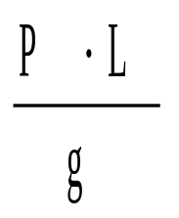
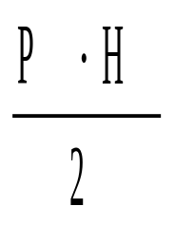
Для оцінки ступеня тяжкості і напруженості праці використовуються ергонометричні і фізіологічні методи.
Ергонометрічними показниками важкості праці є маса вантажу, що піднімається, потужність роботи, характер робочої пози, величина статичного навантаження.
Потужність роботи при фізичній праці розраховується за формулою:
де N - потужність роботи, Вт;
А - робота, Дж;
Т - час виконання роботи, с;
N =
Робота, як фізичне поняття, - це переміщення маси в просторі, з урахуванням земного тяжіння, розраховується за формулою:
А = 9,8 ⋅ (Р ⋅ Н +
+
) ⋅ 6
де Р - маса, кг;
g - прискорення, дорівнює 9,8 м / с² ,
Н - висота підйому вантажу, м;
L - відстань переміщення по горизонталі, м;
6 і 9,8 - коефіцієнти перерахунку в Дж.
Величина статичного навантаження вираховується множенням величини зусилля на час утримання і виражається в кг / с.
Характеристика робочої пози і переміщення в просторі базується на даних спостережень вимірюванням кута нахилу тулуба, довжини шляху переміщення, хронометражу тощо

Slide 48
Ергонометричні показники напруженості праці:
Кількість об'єктів одночасного спостереження.
Тривалість зосередженого спостереження або часу активних дій (в% від загального часу робочого дня).
Щільність сигналів (оголошень) за 1 год.
Емоційна напруженість.
Змінність.
Напруженість функцій аналізаторів.
Об'єм оперативної пам'яті.
Інтелектуальна напруженість.
Монотонність і інші.
Основними показниками важкості праці є потужність і величина статичного навантаження, а також інтенсивність (частота м'язових зусиль за одиницю часу).
При визначенні напруженості праці основними показниками є показники уваги, щільність сигналів інформації, що переробляється, характеристика емоційної напруженості. Інші критерії - додаткові.

Slide 49
Визначати, до якої категорії належить той чи інший працю, необхідно по одному, найбільш інформативному основним показником, або двох додаткових.
Як фізіологічні критерії оцінки ступеня тяжкості і напруженості праці запропоновано приймати рівень фізіологічних функцій під час роботи. Шкала оцінки тяжкості і напруженості праці, розроблена Київським НДІ гігієни праці та профзахворювань, передбачає визначення частоти пульсу, енерговитрат, Показника витривалості до статичних зусиль, латентного періоду сенсомоторних реакцій, показника пам'яті, уваги та ін. При цьому фізіологічні показники визначають на початку і в кінці робочого дня.
За ступенем зміни досліджуваних функцій (в%) в кінці робочого дня визначають категорію роботи. Такі показники, як частота пульсу,енерговитрати, Оцінюються в абсолютних величинах.

Slide 50
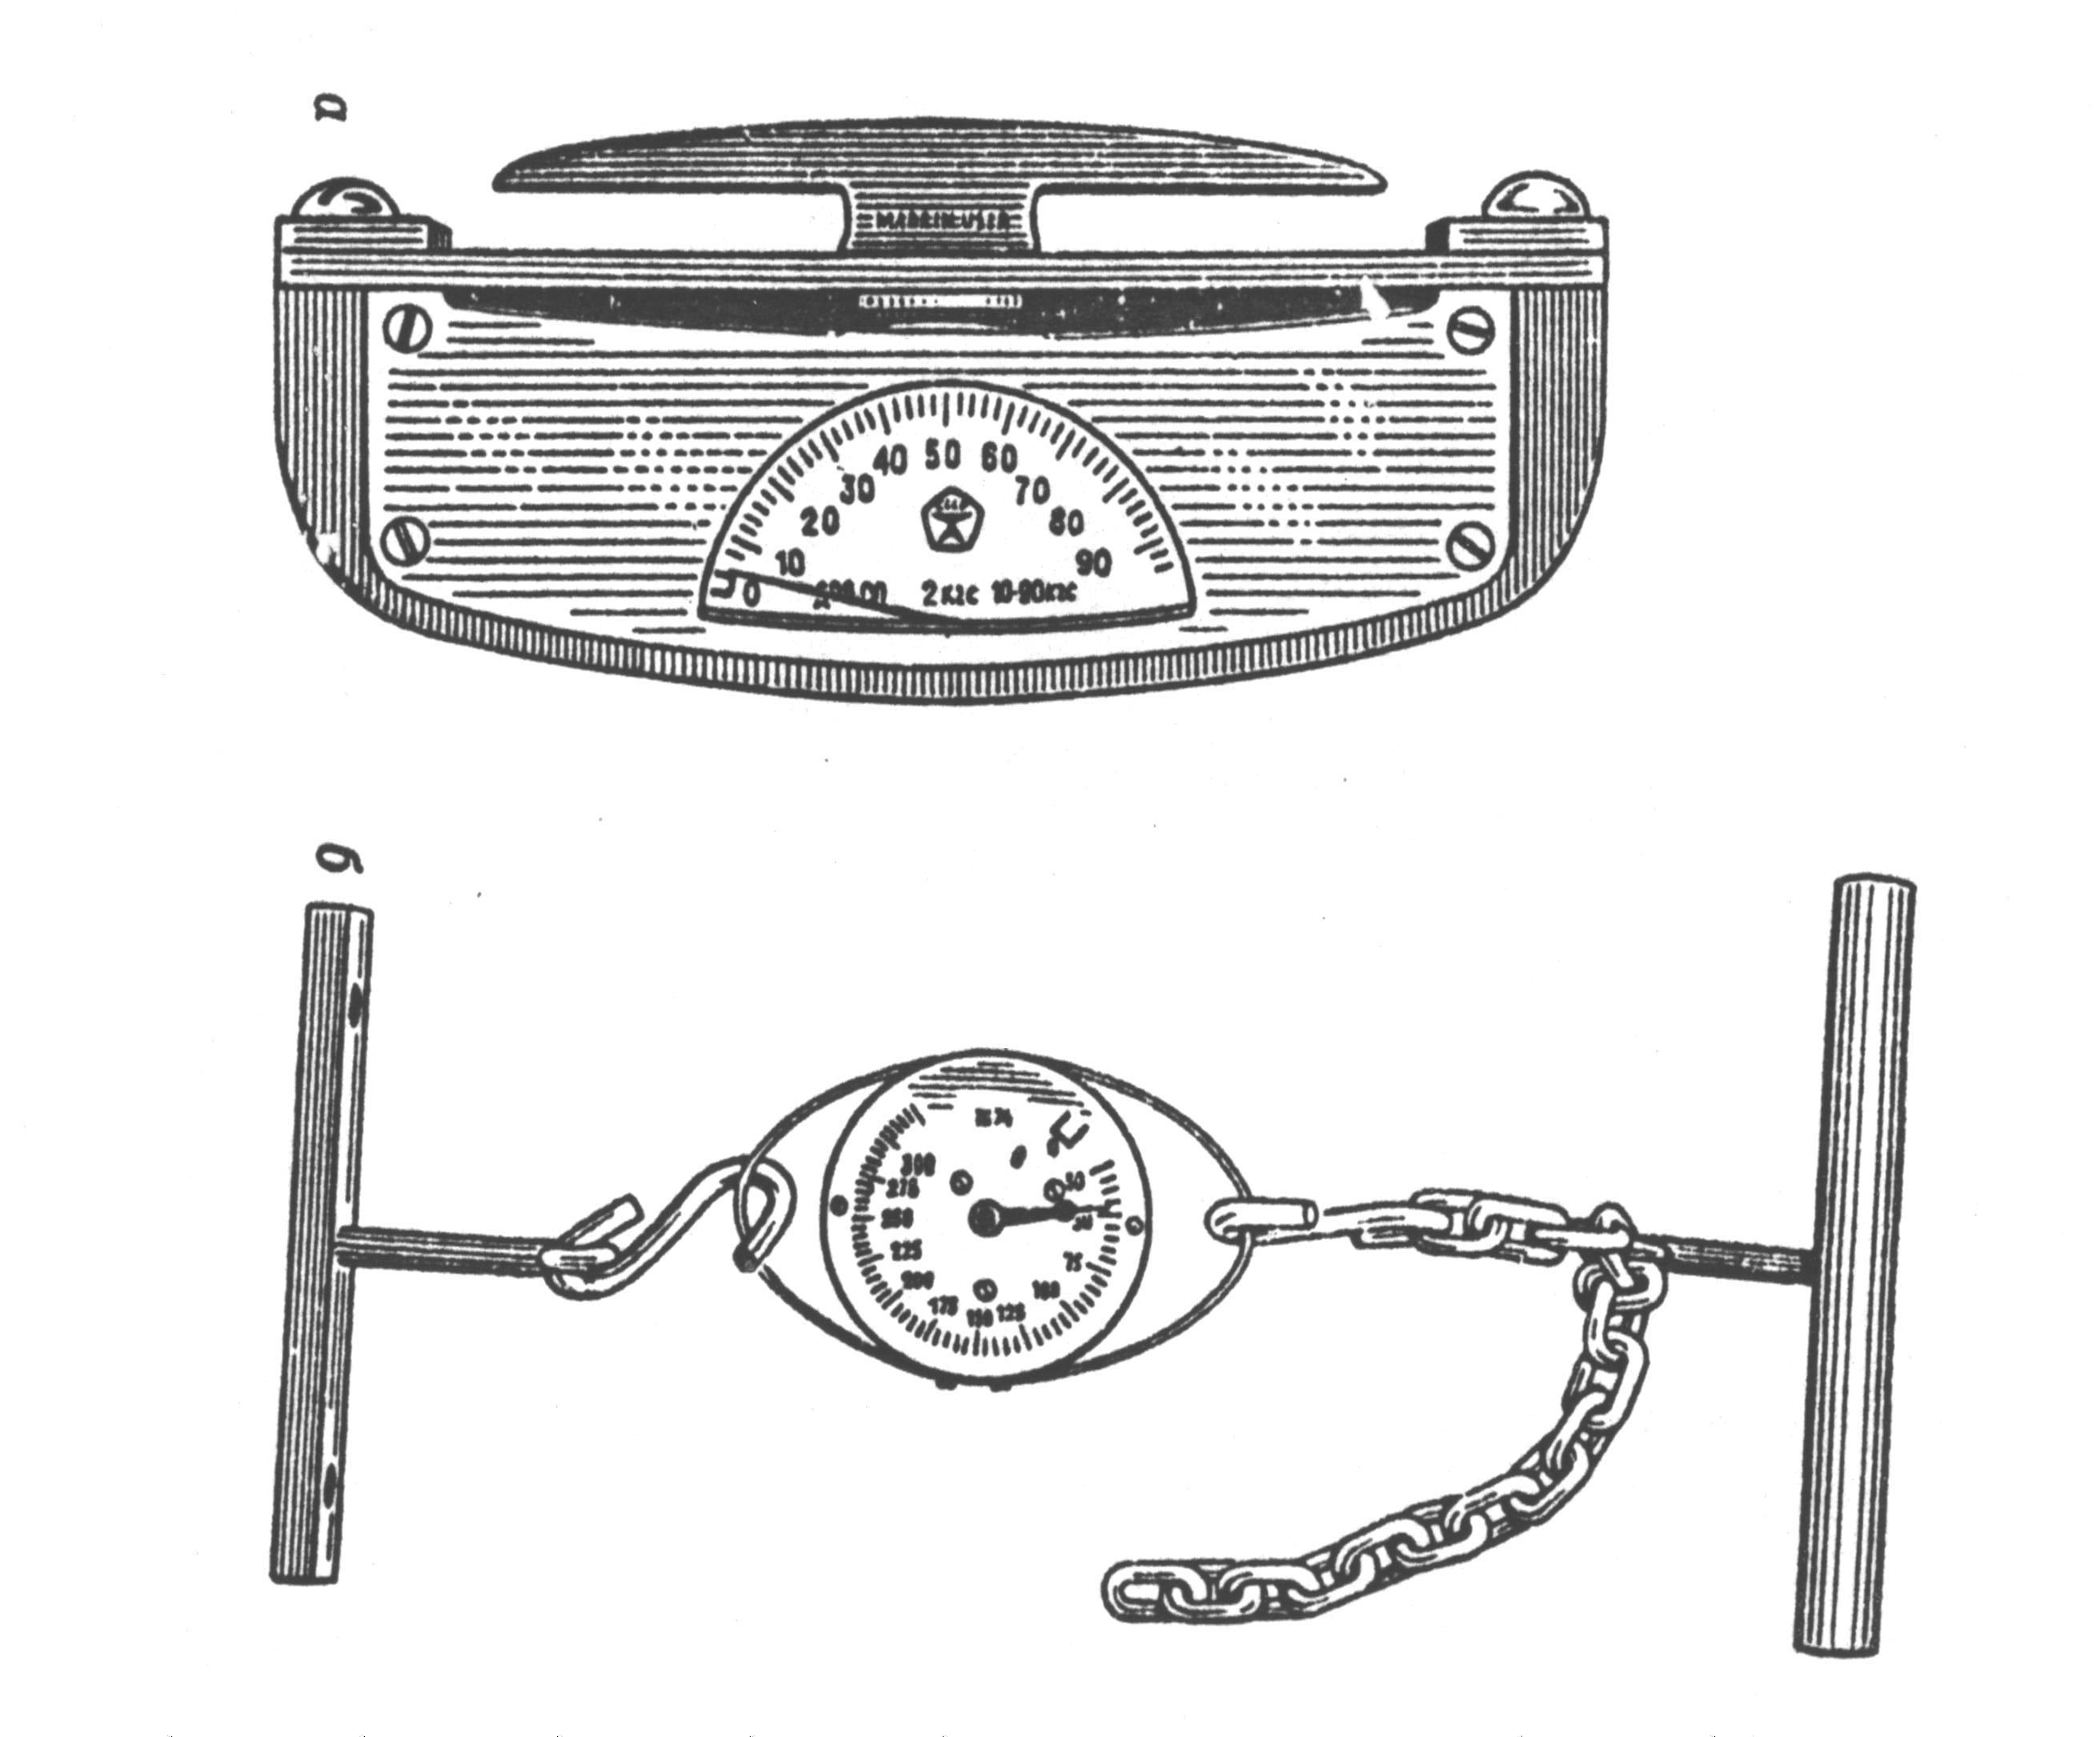
Додаток 2.
Методи визначення втоми при фізичній праці
Динамометрія. Для визначення м'язової сили кисті руки використовують ручний пружинний динамометр. Максимальну силу кисті визначають за шкалою динамометра в кг. Статичну витримку м'язів кисті визначають часом, протягом якого піддослідний здатний утримувати динамометр, стиснений до 75% максимальної сили кисті руки (рис. 32.1-а).
Мускульну силу і статистичну витривалість м'язів всього тіла визначають туловищного динамометром, робота з яким також дуже проста: зусиллям "підйом" утримування приладу руками, закріпленого ногами (рис. 32.1-б).
Мал. 32.1. Динамометри (а - ручний; б - тулубовий)
Динамометрію проводять на початку і в кінці робочої зміни. На занятті - до і після навантаження (20 присідань з вантажем 10 кг).

Slide 51
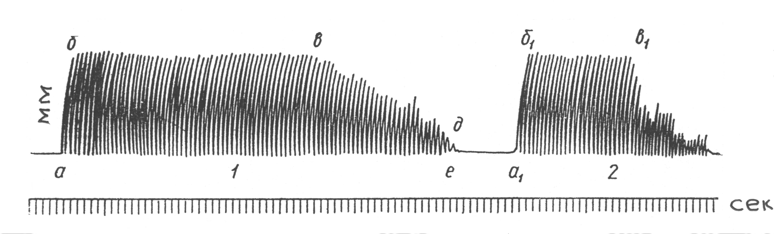
Ергографія -визначення м'язової працездатності за допомогою Ергографія - приладу настільного типу. Ергографія є закріплений на спеціальному штативі блок зі шпагатом, на одному кінці якого підвішений вантаж визначеної маси, а другий кінець закінчується петлею для пальця або кисті руки піддослідного. Шпагат з'єднаний з пером, яке записує на кімографіергограмму - частоту і ступінь згинання пальця або кисті руки при підніманні вантажу.
розшифровка ергограмм, Знятих на початку і в кінці робочої зміни дозволяє визначити: м'язову силу, опірність стомленню, стомлюваність, ступінь відновлення опору втомі, кількість виконаної роботи і ступінь відновлення кількості виконаної роботи (рис. 32.2).
Ріс.32.2. Ергограмма (1, 2) по М.В.Лейніку
(Середня висота другої, третьої, четвертої миограмма при виконанні першої (а б) і другий (а₁б₁) Робіт; опірність стомлення при виконанні першої (б в) і другий (б₁ в₁ робіт)

Slide 52
Ці показники розраховують за висотою міограми в мм і її змін з часом в процесі дослідження в секундах або хвилинах.
Визначення сили і статичної витримки м'язів проводять також за допомогою спеціального приладу - дінамохронорефлексометра. Сила і тривалість стиснення ручного динамометра в цьому приладі реєструється стрілочним мікроамперметром (див. Рис. 40.1, а в розділі "гігієна дітей і підлітків" тема № 40)
Фізичну працездатність і розвиток стомлення визначають також вивченням динаміки діяльності серцево-судинної системи:
частота серцевих скорочень (пульс) до і після навантаження і її реституція;
артеріальний тиск систолічний та діастолічний, систолічний і хвилинний обсяги крові, оксигемометрія.
Використовують також електрокардіографію (яку студенти вивчають на кафедрі фізіології та на клінічних кафедрах), життєву ємність легенів, хвилинний обсяг дихання, частоту дихання, легеневу вентиляцію методом Дугласа або Орса-Фішера, енерговитрати шляхом визначення газообміну.

Slide 53
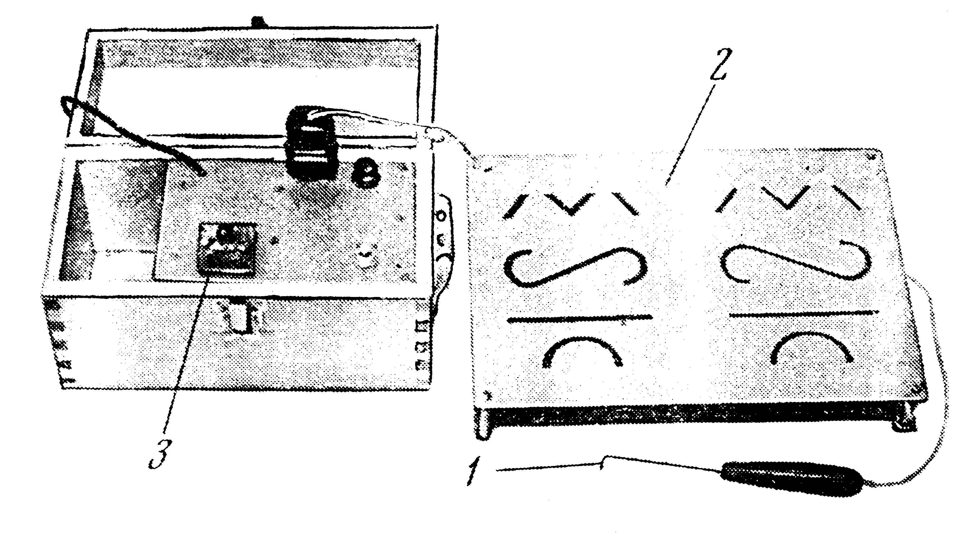
Електротремометрія -визначення частоти і амплітуди довільного тремтіння рук, нижніх кінцівок дозволяє визначити ступінь не тільки фізичної стомлюваності, але і функціонального стану нервової системи. Тремор рук визначають за допомогою спеціального приладу -електротремометра(Рис. 3), який представляє собою металеву пластинку площиною, приблизно 20 х 30 см, з вузькими фігурними щілинами і металевий щуп з ебонітовою ручкою, які підключені до джерела струму і електролічильника. Намагаючись не торкатися країв, піддослідний проводить щуп уздовж фігурної щілини, а лічильник підраховує кількість дотиків щупа до платівці за певний термін дослідження.
Тремор рук неутомленного людини становить не більше 3-5 коливань (дотиків) в с., А при втомі 8-12 і більше коливань в сек.
Втома при розумовому і операторському праці визначають поруч психофізіологічних тестів (див. Додаток 3).
Мал. 3.Електротремометр

Slide 54
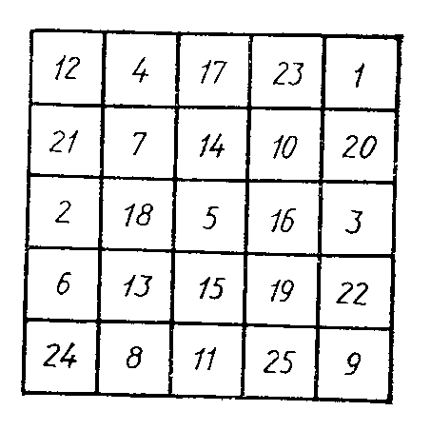
додаток 3
Дослідження уваги методом пошуку чисел.
Метод надає можливість оцінити обсяг і темп психічних процесів. Його принцип полягає в тому, що досліджуваний в зростаючому і в зворотному порядку повинен якомога швидше відшукати числа в таблиці, які розташовані довільно, назвати їх і показати.
Для проведення дослідження необхідно мати секундомір, указку і таблиці з числами (рис. 3.4). Таблиці показують на відстані 70 см від очей при рівномірному освітленні. Досліджуваного дається вказівка ​​«Ви побачите таблицю. Ви повинні показати в ній і назвати вголос всі числа по черзі від 1 до 25. Намагайтеся зробити це якомога швидше. Почали! ». Дослідник ставить таблицю і включає секундомір, потім вимикає його, коли буде показано 25. Далі демонструється наступна таблиця, всього їх три.
Мал. 3.4. Таблиця для дослідження уваги методом відшукування чисел
Результати дослідження оцінюються так. Пошук чисел на одній таблиці, в середньому до 45 с - хороший результат, 45-55 с - задовільний, більше 1 хв. - незадовільний.

Slide 55
Дослідження уваги методом пошуку чисел з перемиканням.
Метод націлений на визначення обсягу, перемикання і розподілу уваги. Досліджуваного демонструється чорна і червона таблиці з цифрами від 1 до 24. Він повинен знаходити чорні і червоні числа, поперемінно називати спочатку одне чорне, а потім червоне. Чорні числа потрібно відшукувати в зростаючому, а червоні - в порядку спадання (див. Рис. 40.2. В розділі "гігієна дітей і підлітків" тема № 40).
Досліджуваного дається вказівка: «Ви побачите таблицю на якій безсистемно розташовані 24 чорних і 24 червоних числа. Ви повинні показати і назвати вголос чорні числа у порядку зростання, починаючи з одиниці, а червоні - в спадному, починаючи з числа 24. Колір називати не треба. Намагайтеся працювати якомога швидше ». Оператор контролює виконання завдання секундоміром.
При проведенні оцінки результатів враховуються час виконання завдання, кількість і характер помилок. Виконання завдання за дві хвилини говорить про достатню якість уваги, більше 3 хвилин - про недостатність функцій уваги. Помилки - заміна чисел за кольором, якщо їх небагато, не є серйозними. Більш важливими є помилки в порядку рахунки чисел. Наприклад, інші досліджувані на середині таблиці починають називати числа обох рядів в спадному або зростаючому порядку. Подібні помилки, якщо вони не справляються піддослідним і тривають до закінчення дослідження, свідчать про тяжкість перемикання уваги, тобто про фізичному або емоційному стомлюваності (втоми).

Slide 56
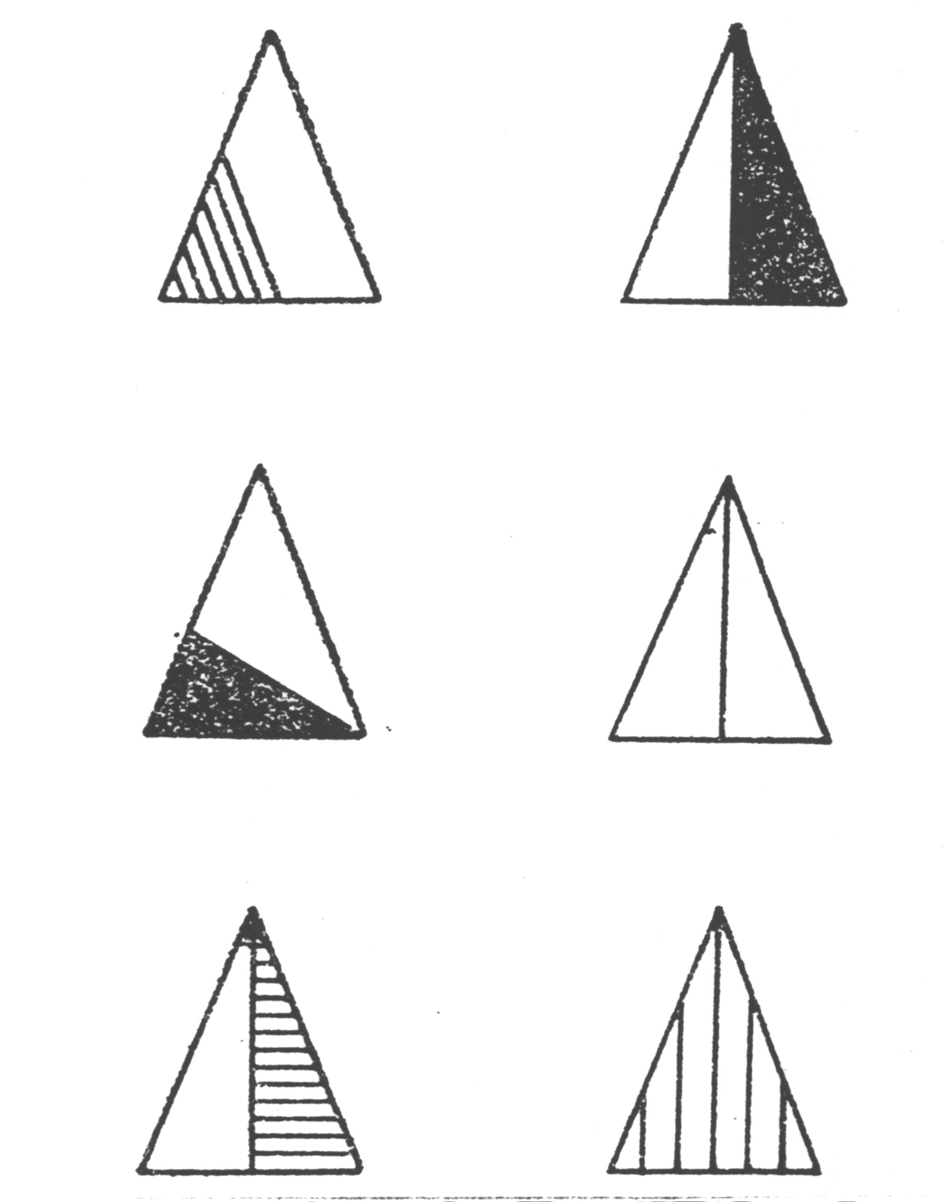
Додаток 4.
Дослідження пам'яті методом запам'ятовування геометричних фігур.
Метод використовують для оцінки функціонального стану ЦНС під час роботи, проводячи дослідження на протязі всього робочого дня. При цьому треба підкреслити, що за допомогою даного тесту вивчається обсяг короткочасної пам'яті. Цей метод дозволяє визначити ступінь стомлюваності працівників операторських професій.
Досліджуваного показують набір трикутників з різною штрихуванням (рис. 32.4), звертають його увагу на різницю між ними. Після цього пропонують протягом 8 з запам'ятати 6 трикутників з різними геометричними малюнками і відібрати їх з набору, який пропонувався спочатку дослідження.
Зменшення кількості фігур, вірно відібраних після запам'ятовування протягом 8 з протягом робочого дня може свідчити про домінування в ЦНС процесів гальмування внаслідок розвитку перевтоми.
Мал. 32.4. набір трикутників

